Slide 1
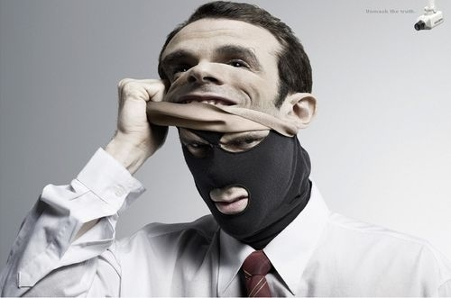
假教師的真面貌
彼得後書 2:10-22
Notes:
這張圖片是一個的獎的廣告。猜猜看廣告的產品是什麽？
請看圖片右上方有一個監視器，拍攝了一個穿商務襯衫、打領帶的人，揭開面具卻是個盜賊。這家賣監視器的公司希望商業公司都要買監視器，在辦公場所裝設監視器，防止公司員工偷竊公司財務。俗語說：內賊難防。使徒時代一些教會中已經有一些信徒成為假教師。因此彼得在離世前教導信徒如何辨別在教會中的假教師，不要跟隨假教師，陷入敗壞沉淪受審判的結局。這段經文中彼得以史為鑑，以摩西時代一位先知巴蘭為例，說明巴蘭見利忘義，偏離正路，逐步走向滅亡，而跟隨的人也一同滅亡的悲慘結局。

Slide 2
10 那些隨從肉身污穢情慾、藐視主權柄的人更是如此。他們膽大妄為,不怕毀謗尊榮者。 11 天使雖力量和權能更大,在主面前還不用毀謗的論斷說他們。 12 但這些人好像無理性的活物,本性就是以備捉拿宰殺。他們無知毀謗人,在持續敗壞人當中自己必將敗壞。 13 不義得不義的工價,他們愛好白晝宴樂, 污點和瑕疵,以他們的詭詐為樂與你們一同坐席, 14 他們有充滿淫蕩的眼睛且不停的犯罪,勾引有慣於貪婪的心、不堅固的人, 被咒詛之子; 15 他們離棄正路就走錯了、隨從比珥之子巴蘭的路,他愛不義之工價, 16 卻因自己的過犯受了責備;

Slide 3
那不能說話的驢以人言攔阻先知的狂妄。 17 這些人是無水的泉,是被狂風吹動的雲霧,有黑暗的深淵為他們存留。 18 因他們說傲慢的空話,用肉身的放縱情慾勾引誘那些剛脫離妄行的人, 19 他們應許人自由,自己卻是敗壞的奴僕;因被什麼控制就是什麽的奴僕。 20 倘若他們藉著認識主和救主耶穌基督脫離世上的污穢,但後來又在其中被纏住控制,他們末後的景況就比起初更不好了。 21因為他們曉得義路,卻背棄了傳給他們的聖命,倒不如不曉得。 22 真實的比喻發生在他們身上:「狗轉向自己所吐的;豬洗淨了又回到泥裡滾。 」

Slide 4
假教師隨從肉身污穢情慾
-愛好白晝宴樂
-以詭詐為樂
-勾引有慣於貪婪(財色名)的心、不堅固的人
-以傲慢的空話應許人自由
-罪的奴隸、持續犯罪敗壞人
假教師藐視主權柄
-膽大妄為
-不怕毀謗尊榮者
-無理性
-無知
假教師結局: 敗壞自己、受審判下地獄

Slide 5
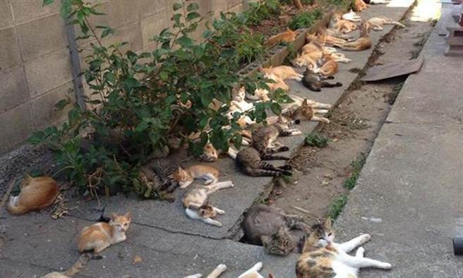
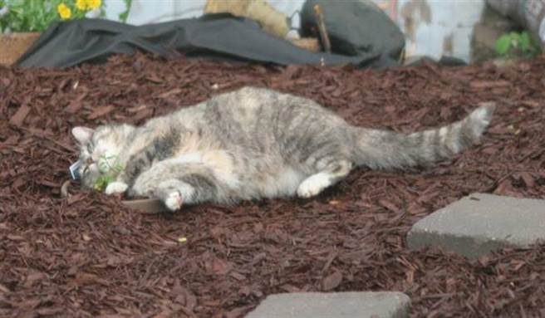
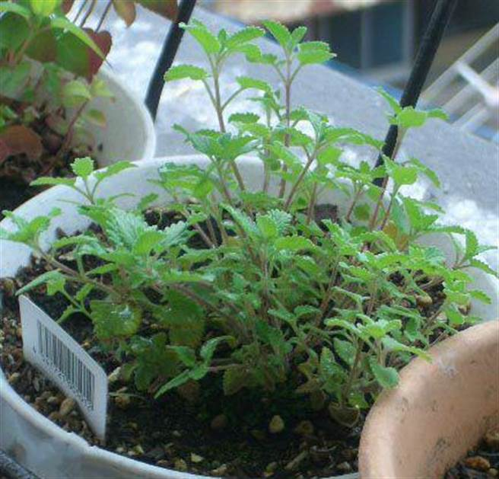
Notes:
日本一名男子，正打算去自家後院乘涼，可是打開後門卻發現自家後院，居然被這麼多橫七豎八的「喵星人」給佔領了！這些貓咪們都是在一種半睡半醒的狀態貓咪們都圍在自己種的一棵薄荷周圍，就故意走過去把那盆薄荷抱走，沒想到，這些貓咪立馬都爬了起來追著男子跑，完全不是剛剛那一副昏昏欲睡的模樣.這種薄荷不僅有驅除蚊蟲的功效，更是貓咪們最青睞的「大麻」！貓薄荷能散發出一種貓咪們難以抵擋的清香，刺激牠們的神經，讓牠們有種「嗑藥」的迷幻感。男子沒想到自己只是種點薄荷驅蚊，居然還為貓咪提供了「嗑藥」場所.

Slide 6
假先知巴蘭 民數記 22:7-41 摘要
摩押和米甸的長老拿著卦金到了巴蘭那裏。巴蘭說:「你們今夜在這裏住宿,我必照神所曉諭我的回報你們。」神對巴蘭說:「你不可同他們去,也不可咒詛那民,因為那民是蒙福的。」巴蘭早晨起來對巴勒的使臣說:「神不容我和你們同去。 」巴勒又差遣使臣,比先前的又多又尊貴,對巴蘭說:「巴勒說:『我必使你得極大的尊榮。你向我要甚麼我就給你甚麼;只求你來為我咒詛這民。』」巴蘭說:「巴勒就是將他滿屋的金銀給我,我行大事小事也不得越過我神的命。現在我請你們今夜在這裏住宿,等我得知

Slide 7
神還要對我說甚麼。」當夜神說: 「 這些人若來召你,你就起來同他們去,你只要遵行我對你所說的話。」巴蘭早晨起來備上驢,和摩押的使臣一同去了。神因他去就發了怒;神的使者站在路上敵擋他。--驢看見耶和華的使者站在路上手裏有拔出來的刀,就從路上跨進田間,巴蘭便打驢,要叫牠回轉上路。神的使者就站在窄路上;這邊有牆,那邊也有牆。驢看見就貼靠牆,將巴蘭的腳擠傷了;巴蘭又打驢。神的使者又往前去站在左右都沒有轉折的地方。驢看見就臥在巴蘭底下,巴蘭發怒用杖打驢。 神叫驢開口說: 「我向你行了甚麼,你竟打我三次呢？」

Slide 8
神的使者說:「我出來敵擋你,因你所行的在我面前是邪惡墮落的。 巴蘭說:「我有罪了。我不知道你站在路上阻擋我;你若不喜歡我去,我就轉回。」神的使者說:「你同這些人去吧！你只要說我對你說的話。」巴蘭同巴勒的使臣去了。巴勒往摩押京城去迎接他說:「我不是急急地打發人到你那裏去召你嗎？我豈不能使你得尊榮嗎？」 巴蘭說:「我已經到你這裏來了！現在我豈能擅自說甚麼呢？神將甚麼話傳給我,我就說甚麼。」巴蘭和巴勒同行到基列胡瑣。 巴勒獻牛羊給巴蘭和陪伴的使臣。到了早晨巴勒領巴蘭到巴力的高處觀看以色列營的邊界。

Slide 9
如何辨別巴蘭是假先知？
假教師隨從肉身污穢情慾
-愛好白晝宴樂: 拜偶像行淫之地吃喝
-以詭詐為樂: 謊言掩飾慾望和行動
-勾引有慣於貪婪(財色名)的心、不堅固的人:民25
-以傲慢空話應許人自由: 給以色列人淫亂假自由 給摩押王錯誤期待
-罪的奴隸、持續犯罪: 卦金 尊榮/虛榮 牛羊
要甚麼我就給你甚麼
假教師藐視主權柄
-膽大妄為: 三次忽視神警告, 終以神為敵
-不怕毀謗尊榮者: 背棄神呼召,接受摩押王呼召
-無理性、無知: 沉迷慾望 思想混亂 行動矛盾
Notes:
25：1以色列人住在什亭，百姓與摩押女子行起淫亂。 2 因為這女子叫百姓來，一同給她們的神獻祭，百姓就吃 她們的祭物，跪拜她們的神。 3 以色列人與巴力‧毗珥連合，耶和華的怒氣就向以色列人發作。 9 那時遭瘟疫死的，有二萬四千人。

Slide 10
假教師結局: 敗壞自己、受審判下地獄
以史為鑑：巴蘭的結局 民數記 22:7-40
31:8 --又殺了比珥的兒子巴蘭。
31:16 這些婦女因巴蘭的計謀,叫以色列人在毗珥的事上得罪耶和華,以致耶和華的會眾遭遇瘟疫。

Slide 11
今天假教師的影響
神權-神是愛,祂不會讓人下地獄？
神也是光,在祂毫無黑暗,不以有罪為無罪！
婚姻-因誤解而結合,因了解而分開？
耶穌說：神配合的,人不可分開！
自由-我喜歡就好? 婚外情不要緊？
真理使人得自由,放縱情慾收敗壞、受審判！
成功-賺大錢、升高位、令人羨慕就是神祝福？
背起十字架跟從主！結聖靈和福音果子！
聖經-每個人亮光不同？民主/哲學/科學至上？
不可強解聖經！
管教子女-沒有不是的父母？孩子自由發展？
只要照著主的教訓和警戒養育他們

Slide 12
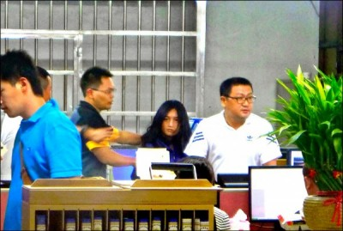
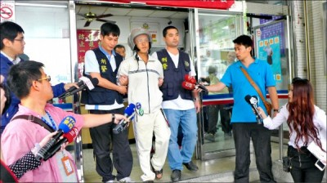
姦殺少女焚屍 五嫌犯可教化判無期
2016-06-25
殺死女友關3年 隔16年又殺人
「有高度矯治可能」逃死刑 2016-06-25
Notes:
新竹縣邱姓少女因和黃曉雲起口角，黃女糾眾拳打腳踢，並且用石塊砸少女的頭，最後輪流性侵少女，少女不堪凌虐，倒地不起，5人將她扔在原地等死，跑去卡拉OK唱了1個多小時後，陳、古兩人回到大橋下查看，見少女死亡，再回卡拉OK告訴眾人。林、陳、古、何4人隔天重回現場，由何點火焚屍滅跡。經台大醫院鑑定認為五人仍有教化可能，新竹地院昨將5人全判處無期徒刑。合議庭認為5人毆打少女過程中，無視少女多次求饒，均未停手，甚至輪流性侵、移地「教訓」，事後還遺棄、焚屍掩飾犯行，惡性重大，但手段畢竟與直接故意殺人方式有別。
被告均未與少女家屬達成和解，但地院將5名被告送台大醫院鑑定後，認為都仍有教化可能，合議庭因此判刑。
50歲男子吳敏誠23年前持刀殺死婚外情的湯姓女子，服刑2年9個月就獲假釋出獄。7年前，吳男當街槍殺在安親班當老師的黃姓女友，最高法院維持更三審見解，認為他已賠償死者家屬220萬元，且台大心理系教授鑑定指有高度矯治可能，判無期徒刑定讞，恐怖情人逃過一死。

Slide 13
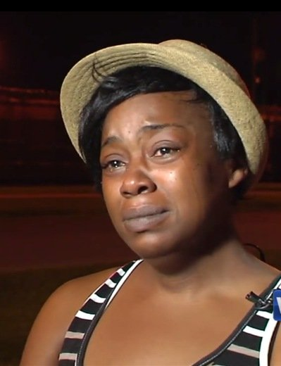
鞭打管教偷竊兒 媽坐牢
2016-06-25
Notes:
美國路易斯安納州30歲母親民夏桂娜．斯佩爾（Schaquana Spears）21日以虐待罪被關進監獄。這位媽媽發現她的三個孩子打破鄰居家的窗戶偷東西後打孩子。她表示孩子的父親目前在服刑，她不想讓孩子子落得同樣下場。
幸好一個同情她的陌生人為她付保釋金。當她獲釋回家後發現屋子空蕩蕩。六個孩子轉交給祖母照顧，斯佩爾現在要上法院爭回監護權。她淚流滿面的說「我不瞭解為何管教孩子會被抓起來坐牢。這個經歷有如煉獄，我從沒想到，做個好母親會使我坐牢，留下紀錄，好像我是會傷害孩子的掠奪者」。

Slide 14
神子民的正路
神呼召子民:
-你只要遵行我對你所說的話。 （聖經）
神保護子民:
-別忽視神多次提醒 （聖靈）
神管教子民:
-行事為人要聖潔 （生活）
神期盼子民: 認識基督 傳揚基督 （基督）
約1:12-13 凡接待他的,就是信他名的人,他就賜他們權柄作神的兒女。這等人不是從血氣生的,不是從情慾生的,也不是從人意生的,乃是從神生的。

